Slide 1
Tre teoremi sulle funzioni derivabili Risposte e commenti all’attività

Slide 2
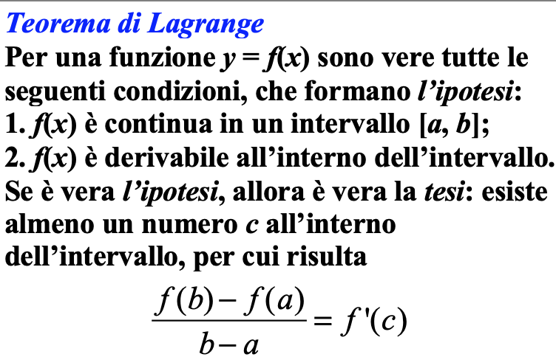
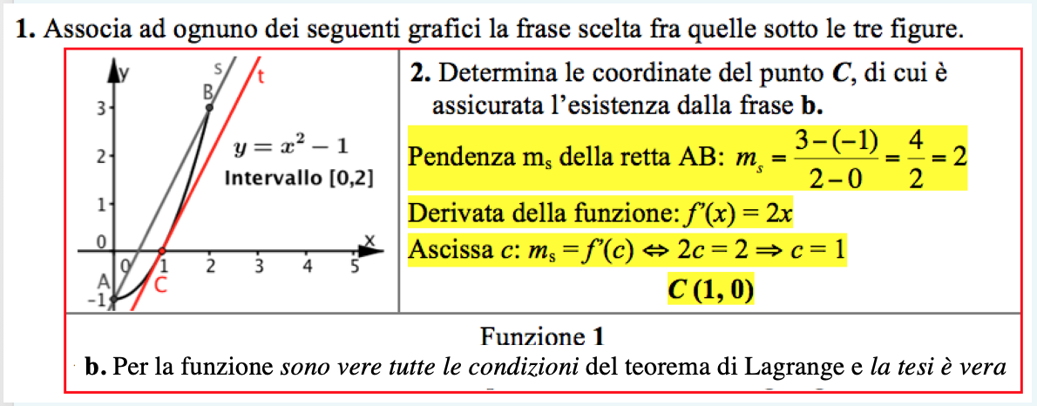
Quesiti 1 e 2
Funzione 1

Slide 3
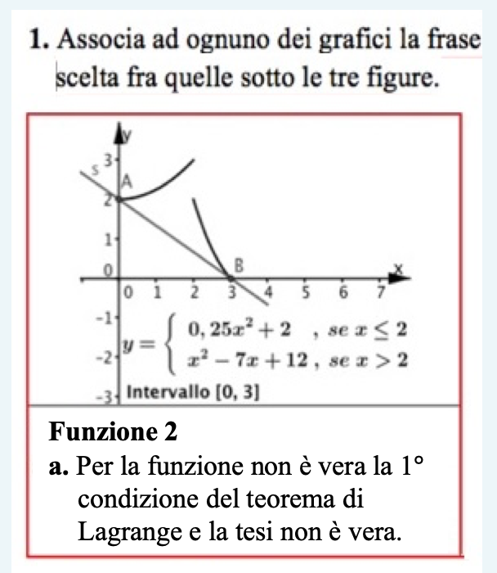
Quesito 1
Funzione 2
Funzione discontinua in corrispondenza all’ascissa 2.

Slide 4
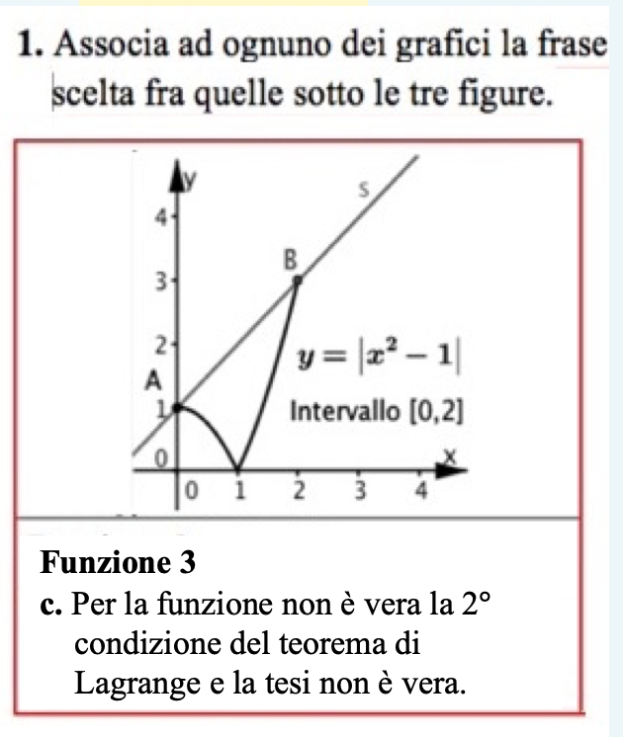
Quesito 1
Funzione 3
Funzione continua, ma non derivabile nel punto (1, 0).

Slide 5
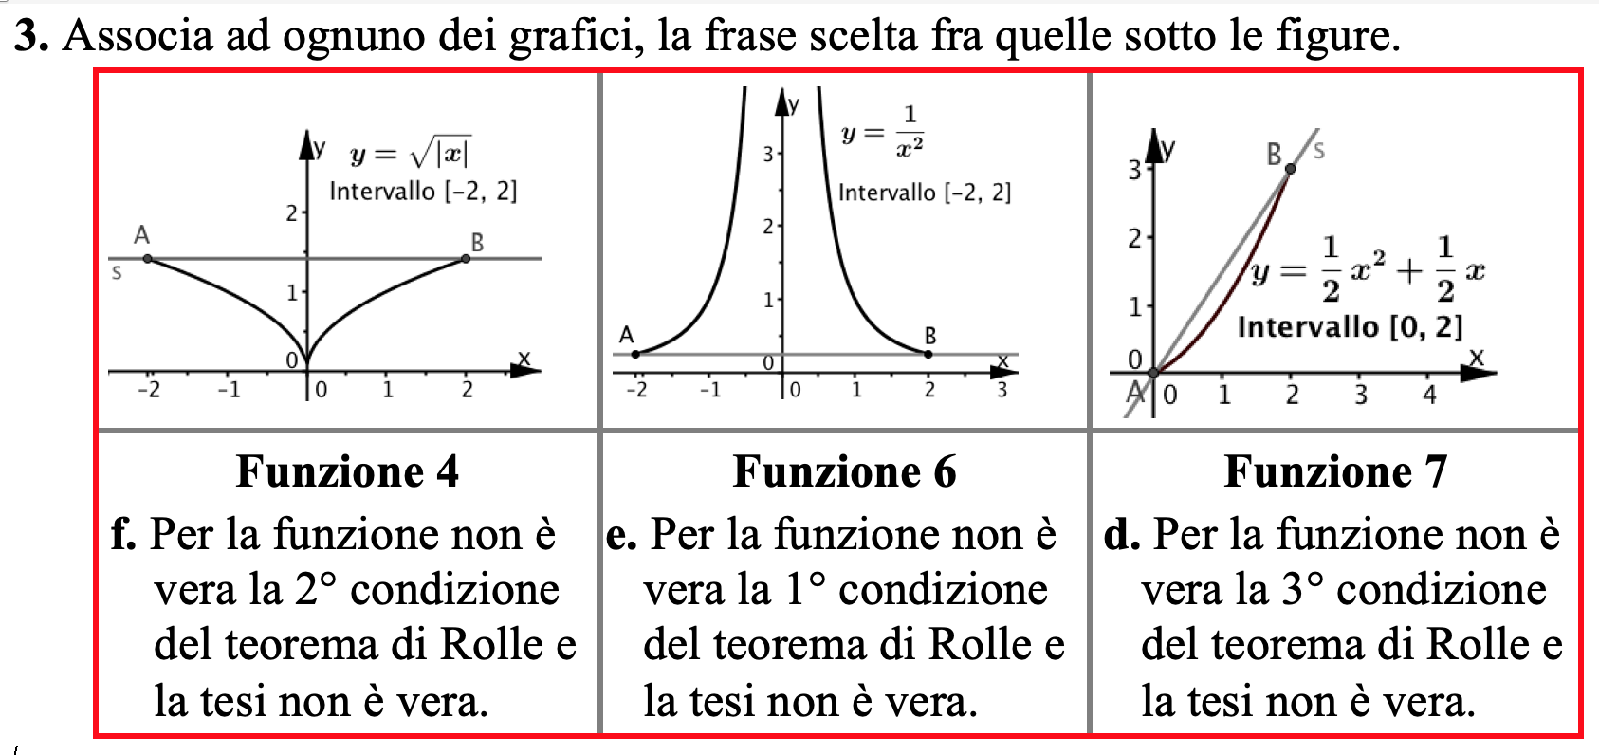
Quesito 3
Funzioni 4,6,7
f(0) = 0
f(2) = 3
Funzione continua, ma non derivabile nel punto (0, 0).
Funzione 4
f. Per la funzione non è vera la 2° condizione del teorema di Rolle e la tesi non è vera.
Funzione con una discontinuità in corrispondenza all’ascissa 0.

Slide 6
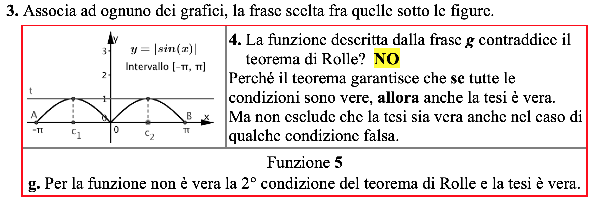
Quesiti 3 e 4
Funzione 5

Slide 7
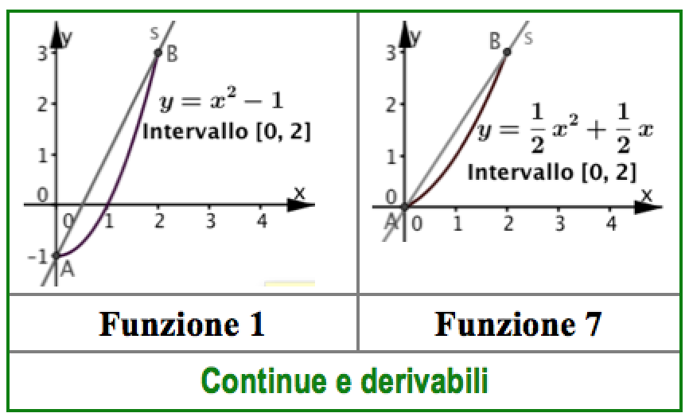
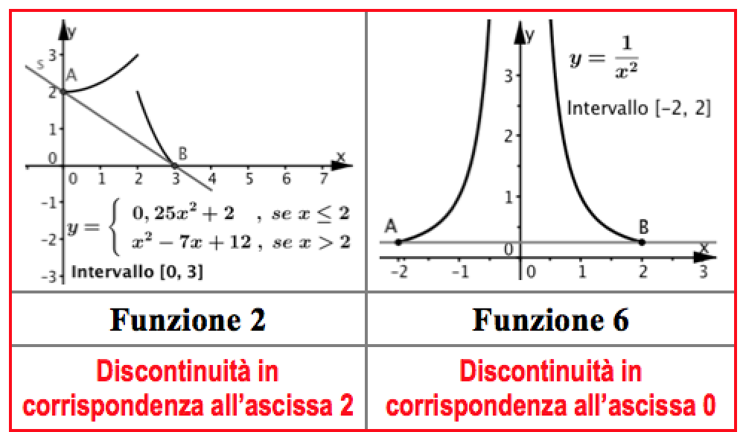
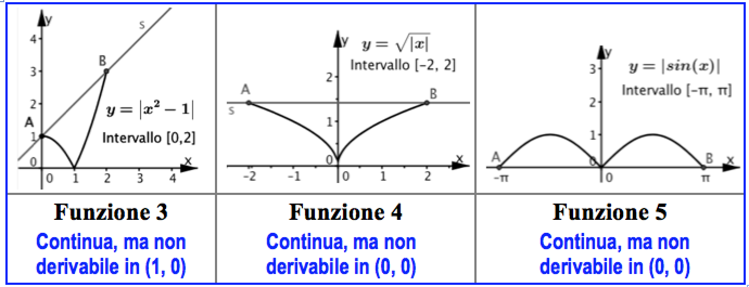
Quesiti 5, 6 e 7

Slide 8
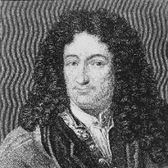
Uno sguardo alla storia
Michel Rolle
Giuseppe Lagrange
Francia 1652 - 1719
Italia 1736 - 1813
Nello sviluppo storico della matematica troviamo prima, nel 1690, il teorema di Rolle nell’ambito di studi sulla risoluzione di equazioni e, circa un secolo dopo, il teorema del valor medio di Lagrange. Vari percorsi dimostrativi intrecciano i due teoremi.

